Slide 1
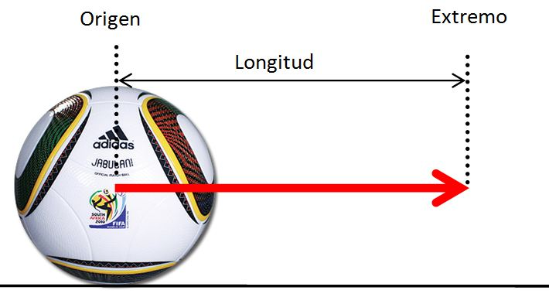
LONGITUD
Definición:
La longitud (L) es un concepto métrico definible para entidades geométricas sobre la que se ha definido una distancia. Más concretamente dado un segmento, curva o línea fina, se puede definir su longitud a partir de la noción de distancia.
Sistema de unidades:
SI: El metro (m) es la unidad coherente de longitud del Sistema Internacional de Unidades. Se define como la distancia que recorre la luz en el vacío; en un intervalo de 1/299 792 458 s.
CGS: El centímetro (cm) es una unidad de longitud. Es el segundo submúltiplo del metro y equivale a la centésima parte de él.

